Slide 1
শুভেচ্ছা সবাইকে

Slide 5
একক কাজ
আলোর প্রতিসরন বলতে কি বুঝ

Slide 7
দলগত কাজ
নিয়মিত প্রতিফলন অনিয়মিত প্রতিফলন কাকে বলে এবং কাোথায় ঘটে

Slide 9
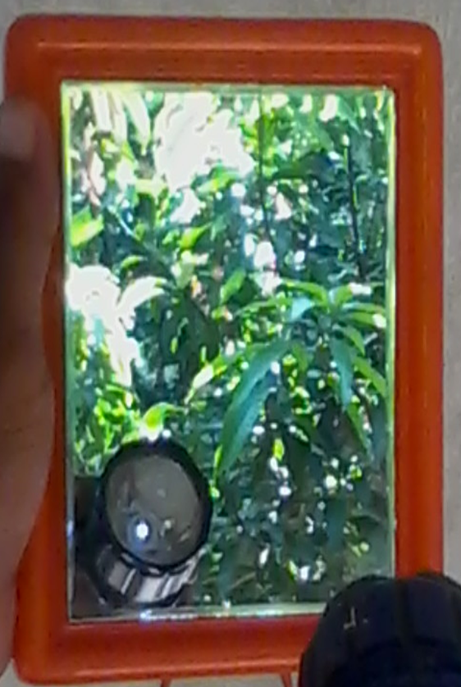
কাঠ

Slide 10
মূল্যায়ন

Slide 11
